Slide 1
Kurz
RLB37 NOVÁ NÁBOŽENSKÁ HNUTÍ
Mgr. Šárka Vondráčková
podzim 2012

Slide 2
Téma:
1) Vznik a geneze nových náboženských hnutí
sekularizace, sekularizační teze a reakce na ně
kontrakultura, protestní hnutí a hledání alternativ

Slide 3
a) Sekularizace
(z lat. saeculum = věk, epocha, svět)
pův. snaha o odstranění světské moci církve
19. stol. - Émile Durkheim a Max Weber – sekularizace jako proces úpadku role, místa a významu náboženství – skládá se z:
přizpůsobování se současnému světu ze strany stávajících náboženských skupin
odmítání jistých prvků náboženství lidmi samotnými spojené se ztrátou sociální významnosti

Slide 4
3 roviny sekularizace:
institucionální
a) ztráta vlivu náboženských institucí
b) vyvlastnění církevního majetku
c) emancipace vzdělání
symbolická
lidské vědomí

Slide 5
Max Weber (1864 – 1920)
proces sekularizace spojen s racionalizací – 2 aspekty:
podřízení myšlení a jednání principu kalkulace a technické řešení problémů s cílem ovládnout přírodu i společnost
vymanění myšlení a jednání z vlivu magie – tzv. „odkouzlení světa“

Slide 6
Bryan R. Wilson (1926 – 2004)
societalizace = přechod od tradiční k moderní společnosti
sekularizace jako součást societalizace
2 typy sociální organizace:
společenství (komunita, Gemeinschaft)
společnost (Gesellschaft)
funkce náboženství:
manifestní – spása, poskytování útěchy
latentní - sociální kontrola, udržení sociální koheze, legitimizace, poskytnutí identity, interpretace kosmu, vyjádření emocí
societalizace je výsledkem procesů racionalizace

Slide 7
Peter L. Berger (*1929)
kniha Posvátný baldachýn (1967)
sekularizace = proces, v němž jsou jednotlivé sektory společnosti a kultury oddělovány od nadvlády náboženských institucí a symbolů
2 roviny sekularizace:
objektivní – sekularizace společnosti a kultury
subjektivní – sekularizace vědomí
sekularizace jako globální fenomén

Slide 8
Thomas Luckmann (*1927)
privatizace náboženství = vytlačení náboženství z veřejné sféry do oblasti soukromé
sekularizace jako důsledek institucionální specializace náboženství
marginalizace tradiční církevní religiozity
koncept neviditelného náboženství – nová forma religiozity

Slide 9
Odmítnutí sekularizační teze
náboženská situace v 70. – 80. létech neodpovídá předpokladům sekularizační teze
oprava – sekularizace není nutným doprovodem modernizace
sekularizační teze dnes:
pouhý nepotvrzený předpoklad; má ideologický charakter; spíš přání než realita (např. Peter Berger)
má své opodstatnění; z empir. šetření sice vyplývá velký nárůst alternativní religiozity, ale zároveň v celospol. měřítku představuje stále malou část; naprostá většina lidí v mod. spol. nepovažuje náb. za podstatné (hl. Steve Bruce)

Slide 10
b) Kontrakultura, protestní hnutí a hledání alternativ
proměny euroamerické společnosti po 2. sv. v.:
koncept vytváření blahobytu
základní právo = právo na důstojný život
konzumní orientace
kvantitativní nárůst vzdělanosti
proměna struktury společnosti
babyboom – první generace, která nezažila bídu
50. léta - první kritika omezena na úzký okruh intelektuálů - Beat Generation (Alan Ginsberg, Jack Kerouack) – svět v duchovní krizi
60. léta – kritika se stává masovou záležitostí – politická krize, válka ve Vietnamu, vzpoura mladé generace

Slide 11
poprvé je pojem „kontrakultura“ zmíněn v 60. letech americkým historikem a sociologem Theodorem Roszakem
Milton Yinger ve studii Kontrakultura a subkultura – kontrakultura = programové odmítnutí některých vzorců chování dominantní kultury a snaha hledat smysluplnou alternativu vůči těmto vzorcům
kritika a hledání alternativ na několika rovinách:
politická rovina – hledání polit. alternativ
mezilidská – autenticita mezilidských vztahů, sexuální revoluce, přehodnocování tradičních institucí, odlišný vztah k přírodě, kritika materialismu

Slide 12
alternativní duchovní a náboženské směry:
mimo křesťanský prostor (např. hinduismus, buddhismus)
předkřesťanská tradice (např. přírodní náboženství, indiánská tradice, novopohanství, čarodějnictví apod. – Carlos Castaneda)
křesťanství (např. ježíšovská hnutí)
náboženské novotvary (např. UFO kulty, Scientologie)

Slide 13
ad 3) např. Rodina (Rodina lásky, Boží děti)
* na konci 60. let
charismatický vůdce David Berg alias Otec Mojžíš
směs fundamentalismu a liberalismu, ostrá kritika sekulární společnosti a zároveň tradičních institucí
sakrální prostituce („flirty fishing“)
„mo-letters“ – výklady dogmatiky, komiksové stripy

Slide 14
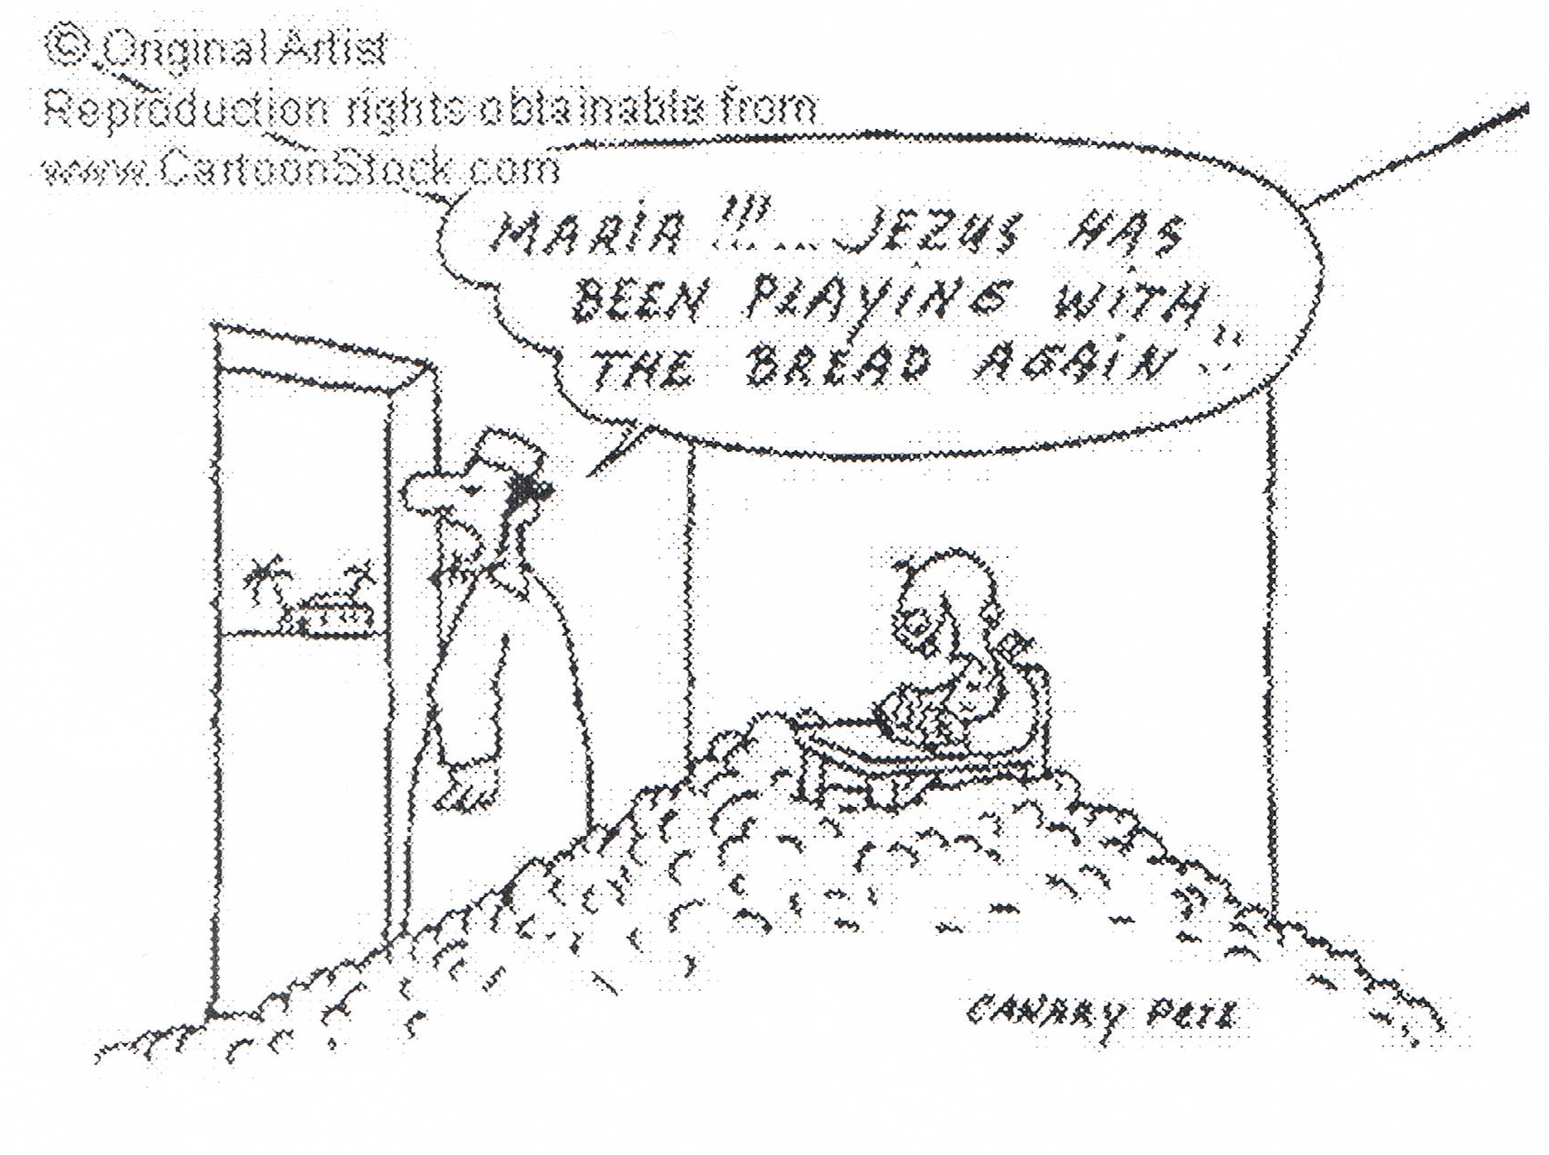

Slide 15
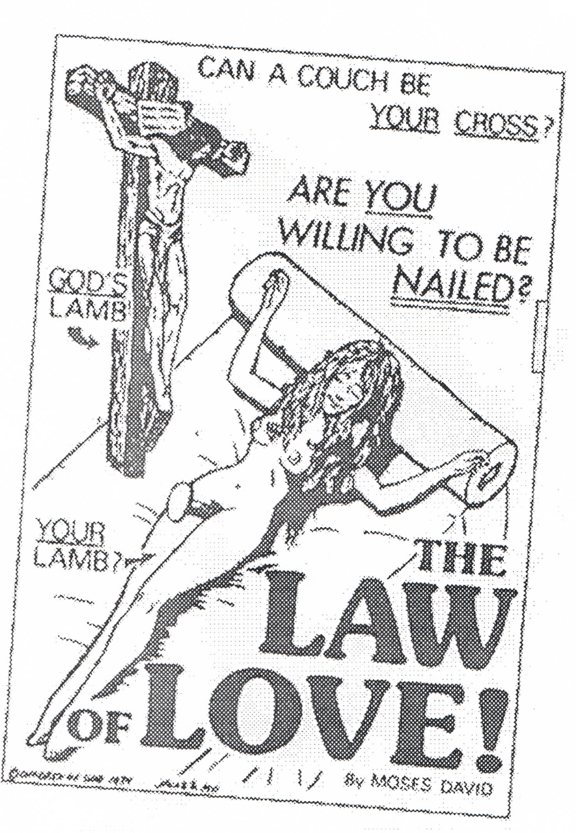

Slide 16
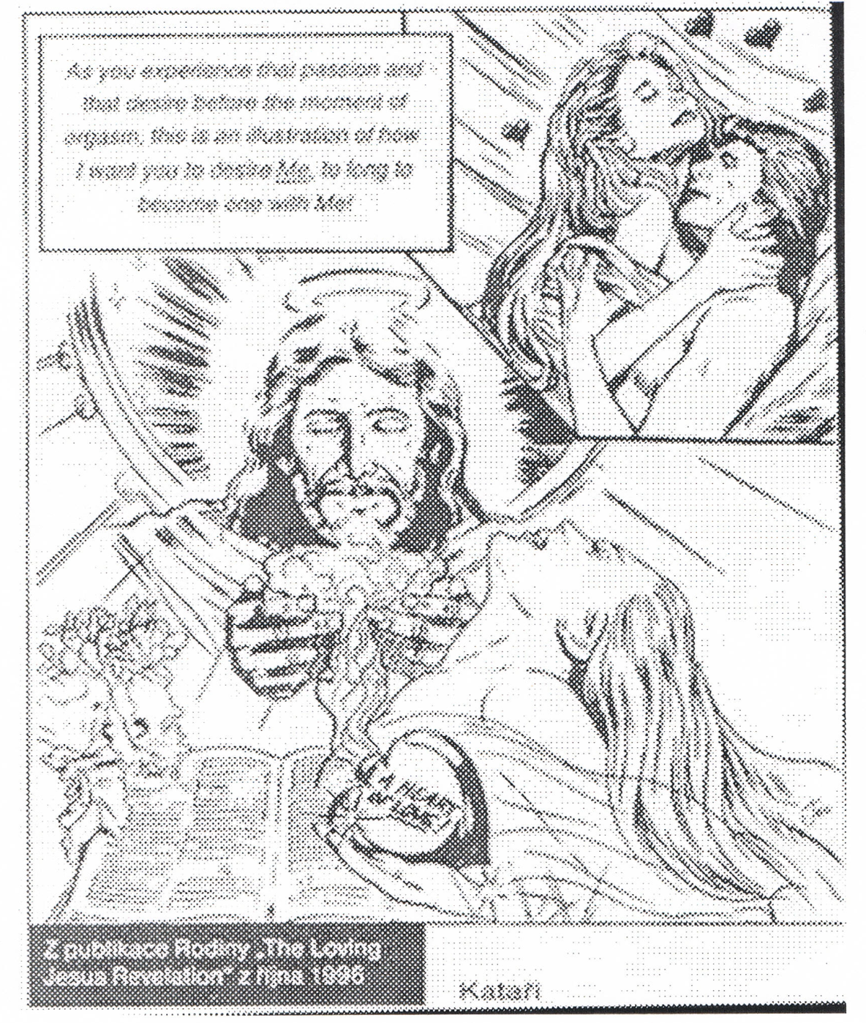

Slide 17
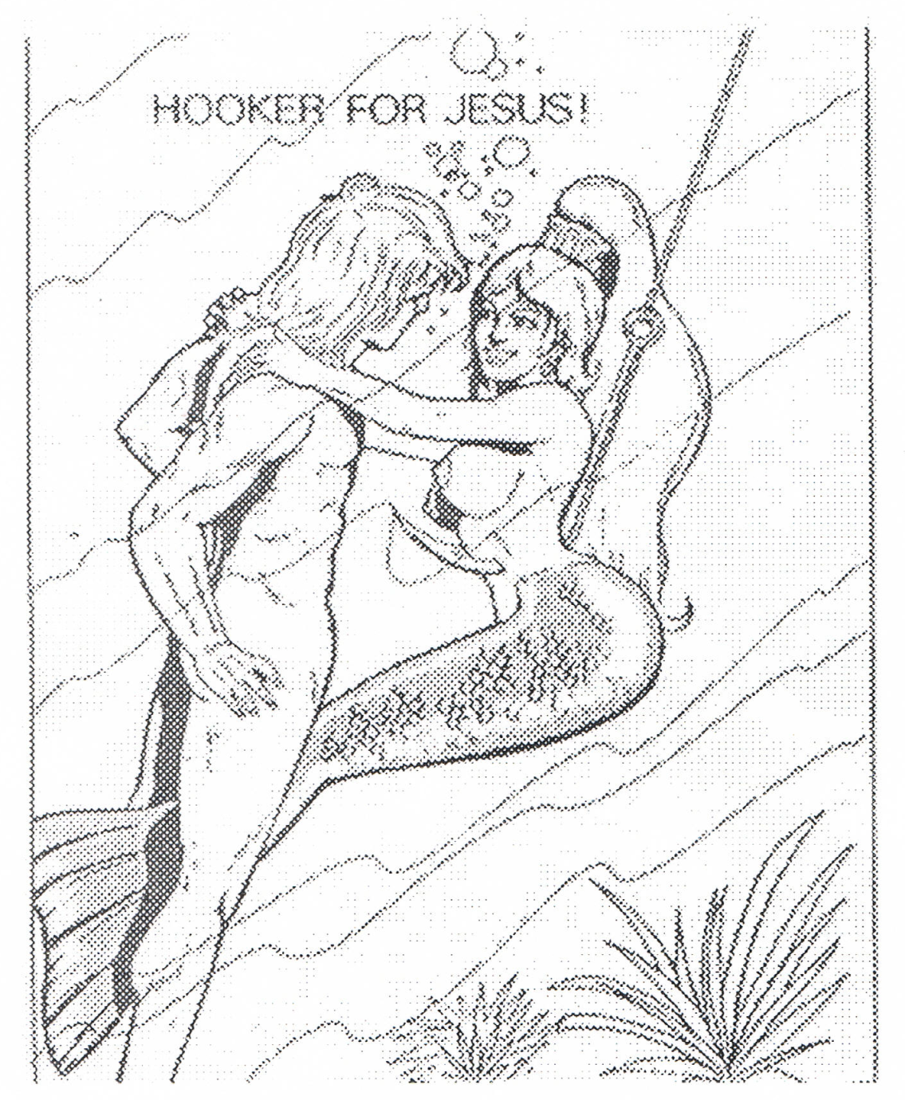

Slide 18
alternativní duchovní a náboženské směry:
mimo křesťanský prostor (např. hinduismus, buddhismus)
předkřesťanská tradice (např. přírodní náboženství, indiánská tradice, novopohanství, čarodějnictví apod. – Carlos Castaneda)
křesťanství (např. ježíšovská hnutí)
náboženské novotvary (např. UFO kulty, Scientologie)

Slide 19
Ronald Inglehart (* 1934)
načrtl křivku cyklu:
nahoru - materiální fáze - společnost v materiální krizi, preferovány materiální hodnoty
přelom - 50. léta – v tomto stavu se mění situace; generace, která se narodila do blahobytu, už nepovažuje tento blahobyt za důležitý; obrací se k duchovním hodnotám
dolu - postmaterialistická fáze - stav, kdy jsou uspokojeny materiální potřeby, společnost se přestane o materiálno zajímat - 60. léta
po určité době se ale začnou opět objevovat problémy (např. s hospodářská krize) atd.

Slide 20
Téma:
2) Modely konverze a členství ve skupině
konverze (z lat. „converio“ = obrat, převrat)
pův. teologický pojem:
obrácení jedince na křesťanství
vnitřní obrácení
sociologie náb. - konverze jako proces vstupu do náboženské skupiny
psychologie náb. – zájem o vnitřní proces konverze

Slide 21
tzv. třístupňový vzorec konverze:
predisponující činitelé
ustavení kontaktů mezi jedinci s podobnými potřebami
proces závazného vstupu

Slide 22
Brainwashingový model konverze
konverze jako náhlá a násilná změna jedince spojená s fyzickým a psychickým nátlakem či zneužitím jedince - negativní případ konverze
pojem „brainwashing“ se objevil už dříve v souvislosti s ideologickým působením čínských komunistů na americké zajatce v táborech v korejské válce – am. novinář Edward Hunter převedl čínskou frázi „si nao“ = „umytí mozku“do angličtiny – „brainwashing“
autorem modelu je R. J. Lifton – náb. kulty jako totalitární skupiny

Slide 23
Robert Jay Lifton (*1926)
charakteristické rysy brainwashingu:
kontrola prostředí
mystická manipulace
požadavek čistoty
kult vyznání
používání jazyka vědy
specifický, frázovitý jazyk
absolutizace nauky
existenční provizorium

Slide 24
Margaret T. Singerová (1921–2003) a Richard Ofshe (*1941)
program reformy myšlení = technologie změny chování aplikovaná za určitých podmínek na případ učení a přijetí ideologie nebo vzorců chování
od jiných forem sociálního učení jej odlišuje především:
získání podstatné kontroly nad časem a obsahem myšlení jedince
systematické vytváření pocitu bezmoci
specifické nakládání se systémem odměn a trestů, který podporuje nové učení se ideologii nebo systému víry
specifické nakládání se systémem odměn a trestů, který zabraňuje chování, které by mohlo odrážet hodnoty a zvyky, které měl jedinec před svým kontaktem se skupinou
udržení uzavřeného systému logiky a autoritářské struktury organizace
udržení stavu neinformovanosti jedince

Slide 25
Mentální deprogramování
přijetí teze o psychickém zmanipulování členů NNH předpokládá jejich nesvéprávnost a neschopnost objektivně posoudit svůj vlastní stav, jsou považováni za psychicky nemocné – legitimizace intervence zvenčí
Ted Patrick (*1930) - „otec“ mentálního deprogramování, kniha Let Our Children Go!
deprogramování = proces, který má člena kultu navrátit do stádia, které předcházelo jeho náboženské konverzi
kontroverzní přesvědčovací techniky

Slide 26
Výstupové poradenství
Steven Hassan – kniha Jak čelit zhoubným kultům
několik předpokladů úspěšnosti terapie:
vytvoření vztahu a důvěry mezi výstupovým poradcem a členem kultu – body language, neagresivní tón hovoru, žádná kritika
cílená komunikace – poznání osoby, vcítění do její osobnosti, má to vyústit ve schopnost tuto osobu ovlivňovat
vytvoření modelů identity – jeden se týká toho, čím byla daná osoba předtím, než vstoupila do kultu; druhý model představuje model typického člena kultovní skupiny; třetí model je model skutečné osoby angažované v kultu
styk s předkultovní identitou – snaha přinutit člena vzpomenout si na dobu před vstupem
úsilí přimět člena, aby se na skutečnost podíval z různých hledisek – oslabuje se význam kultovní perspektivy
eliminování procesu bránícího samotnému myšlení – podávání nepřímých informací – kritika jiné náboženské skupiny, na které terapeut ukáže principy psychické manipulace
vytvoření představy šťastné budoucnosti – prostředek pro likvidaci vštípené fobie
poskytnutí konkrétní definice psychické manipulace a charakteristiky zhoubného kultu

Slide 27
Kritika brainwashingového modelu
identita není pevný, vnitřně konzistentní a neměnný celek – je nestálá, pořád se vyvíjí
konverze není náhlá a nevratná změna
konvertita není pasivní oběť – je aktivní
typický člen NNH není deprivovaný frustrant
to, co model vytýká NNH, se jinde může dít také
terapeutické zaměření teorie
model vypracovaný na základě výpovědí bývalých členů – zkreslení
konzervativní orientace zastánců tohoto modelu

Slide 28
Drift-modely konverze k NNH
konverze jako postupná změna
podílí se na ní jak jedinec, tak i skupina
aktivní paradigma konvertity

Slide 29
John Lofland (*1936) a Rodney Stark (*1934)
kniha Becoming a world-saver: A theory o conversion to a deviant perspective
60. léta - výzkum formování americké části Církve sjednocení
model rozlišuje dva stupně konverze:
verbální - na základě proklamace konvertity
totální - plné zapojení do činnosti skupiny

Slide 30
Lofland - nutné podmínky úspěšné konverze – 2 typy:
predispoziční podmínky:
1) napětí
2) přesvědčení, že tyto problémy mohou být vyřešeny prostřednictvím náboženství
3) fáze hledání
situační okolnosti:
4) životní zlom
5) emocionální pouto ke členům náboženské skupiny
6) oslabení citových pout mimo tuto skupinu
7) intenzivní interakce mezi jedincem a skupinou

Slide 31
Kritika drift-modelu
nepotvrdila se jedna z predispozičních podmínek - i ti jednotlivci, kteří původně neviděli řešení svojí situace v náboženství, se navzdory tomu stali konvertity
posloupnost kroků modelu je neplatná
převzetí definice konvertity od náb. skupiny
platnost modelu omezena jen na úzký historický a náboženský kontext skupiny
úspěšná konverze = členství
model se týká jen dospělého jedince – nepočítá s dalšími generacemi členů

Slide 32
John Lofland a Norman Sconvod
začlenili do studia problematiku zážitků
motivy konverze:
intelektuální motiv
mystický motiv
experimentální motiv
citový motiv
obnovitelský motiv
nátlakový motiv

Slide 33
Rodney Stark (*1934) a William Sims Bainbridge (*1940)
model náboženské afiliace (přičlenění)
popis mechanismu náboženského trhu - kompenzátory
snaha o opuštění teolog. pojmu „konverze“ – nahrazeno „přičleněním“ = oboustranný proces náboru a vstupu

Slide 34
Problematika členství v NNH
faktory ovlivňující členství zahrnují:
charakter a průběh konverze
intenzitu sociálních vazeb na členy skupiny
intenzitu sociálních vazeb na „původní“ prostředí
atraktivita skupiny (sociální, dogmatická)
zaměření náboženské skupiny
charakter náboženské skupiny
vnitřní hierarchie nebo struktura náboženské skupiny - celá řada NN skupin vykazuje struktury, které nejsou typické pro tradiční náboženské skupiny

Slide 35
Stark-Bainbridgeova typologie NNH na základě charakteristiky členství:
audienční kult
klientský kult
kultovní hnutí

Slide 36
jak definovat rozdíl mezi členem a nečlenem? a musí nutně existovat přechod, kdy se člověk stává členem?
vnitřní hierarchie skupiny
- u řady náboženských skupin existuje několik typů členství dle různých stupňů zasvěcení
- formální vs. neformální struktura
full-time vs. part-time členství
kdo jsou členové NNH? - z jakého náboženského prostředí a z jakých sociálních podmínek vycházejí, jaký je jejich věk, pohlaví, apod.

Slide 37
Děkuji za pozornost…
146878@mail.muni.cz

